Slide 1

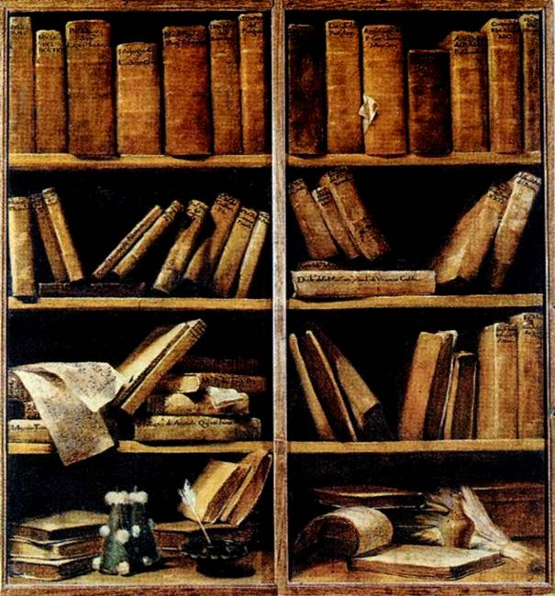



2020

Slide 2

Книги – юбиляры 2020 года
Дорогие читатели!
Мы предлагаем Вам поздравить книги
с их юбилеем,
ведь долголетие книги зависит
от её читателей!

Slide 3


425 лет
"Когда в груди
терзания и муки
И счастия
несбыточного
жаль,
Лишь музыки серебряные звуки
Снимают, как рукой, мою печаль"
со времени публикации трагедии
1595 г.
Книги – юбиляры 2020 года

Slide 4

415 лет
"Кто не знает
меры в болтовне и острословии,
тот при первом же неосторожном шаге впадет и ударится в жалкое скоморошество.
Обуздай свой язык. Обдумывай и взвешивай
каждое слово, прежде нежели оно изойдет у тебя из уст"
со времени выхода в свет
2-й части романа
1605 г.
Книги – юбиляры 2020 года

Slide 5

235 лет
"В свое время
Сократ мне сказал:
«Женись непременно.
Попадется хорошая жена — станешь счастливым.
Плохая — станешь философом».
Не знаю, что лучше"
со времени первой публикации
1785 г.
Книги – юбиляры 2020 года

Slide 6

220 лет
"Диво ль старцу —
мне помолодеть?
Старый сокол,
хоть и слаб он с виду,
Высоко заставит
птиц лететь,
Никому не даст
гнезда в обиду"
со времени первого издания памятника древнерусской литературы
1800 г.
Книги – юбиляры 2020 года

Slide 7

200 лет
"Вы знаете,
что наша дева
Была одета в эту ночь,
По обстоятельствам, точь-в-точь
Как наша
прабабушка Ева.
Наряд невинный
и простой!
Наряд Амура
и природы!
Как жаль, что вышел
он из моды!"
со времени публикации
поэмы
1820 г.
Книги – юбиляры 2020 года

Slide 8

190 лет
"…деньги
Всегда, во всякий возраст нам пригодны;
Но юноша в них ищет слуг проворных
И не жалея шлет
туда, сюда.
Старик же видит в них друзей надежных
И бережет их
как зеницу ока…"
(Скупой рыцарь)
со времени написания цикла
1830 г.
Книги – юбиляры 2020 года

Slide 9

190 лет
"…Ты, бесёнок,
ещё молодёнок,
Со мною тягаться
слабёнок;
Это было б лишь
времени трата.
Обгони-ка сперва
моего брата.
Раз, два, три! догоняй-ка.
Пустились бесенок и зайка:
Бесенок по берегу морскому,
А зайка в лесок
до дому…"
со времени написания
1830 г.

Slide 10

190 лет
"…Когда человек
узнает жизнь,
испытав ее горести, фибры сердца у него закалятся, окрепнут, а это позволяет ему управлять своей чувствительностью.
Нервы тогда становятся не хуже стальных пружин – гнутся, а не ломаются..."
со времени издания повести
1830 г.
Книги – юбиляры 2020 года

Slide 11

190 лет
"…надо иметь вид не грустный, а скучающий. А если у вас
грустный вид, значит,
вам чего-то недостает,
вы в чем-то не сумели добиться успеха. Это значит выставлять себя в невыгодном свете.
И, наоборот,
если вы скучаете,
тогда в невыгодном положении оказывается тот, кто напрасно пытался вам понравиться..."
со времени публикации романа
1830 г.
Книги – юбиляры 2020 года

Slide 12


180 лет
"…Натура – дура,
судьба – индейка,
а жизнь – копейка!"
(Герой
нашего
времени)
со времени публикации романа и поэмы
"…Но тщетно спорил
я с судьбой:
Она смеялась
надо мной!"
(Мцыри)
1840 г.
Книги – юбиляры 2020 года

Slide 13

175 лет
"…Когда мне грустно, так я рада болтать,
хоть об чём-нибудь.
Это лекарство:
тотчас легче сделается, а особливо,
если выскажешь всё, что лежит на сердце..."
со времени публикации романа
1845 г.
Книги – юбиляры 2020 года

Slide 14


175 лет
"Полезно упражнять душу горем,
а желудок – голодом"
(Королева Марго)
со времени выхода в свет романов
"Знаете, что значит
слово надо?
С этим словом
можно многое сделать"
(Двадцать
лет
спустя)
1845 г.
Книги – юбиляры 2020 года

Slide 15

160 лет
"Чёрт возьми! –
продолжал Шубин
с внезапным порывом, –
мы молоды,
не уроды,
не глупы:
мы завоюем
себе счастие!"
со времени публикации романа
1860 г.
Книги – юбиляры 2020 года

Slide 16

155 лет
"…Ко всякому отвратительному положению
человек
по возможности привыкает
и в каждом положении он сохраняет
по возможности способность преследовать
свои скудные радости…"
со времени издания повести
1865 г.
Книги – юбиляры 2020 года

Slide 17

155 лет
"…Как часто
от короткого слова
«ДА»
зависит счастье
всей жизни.
И часто,
слишком часто,
такое же короткое
«НЕТ»
влечет за собой страшное горе..."
со времени выхода в свет романа
1865 г.
Книги – юбиляры 2020 года

Slide 18

155 лет
"Не грусти.
Рано или поздно все станет понятно, все станет
на свои места и выстроится
в единую красивую схему, как кружева.
Станет понятно,
зачем все было нужно, потому что все будет правильно"
со времени публикации повести
1865 г.
Книги – юбиляры 2020 года

Slide 19

150 лет
"…Всю свою жизнь
я делал добро,
когда мог,
и зло,
когда это было необходимо.
Прощать
обиды врагам —
не значит
быть справедливым"
со времени издания романа
1870 г.
Книги – юбиляры 2020 года

Slide 20

135 лет
"Любовь — это единственная
радость в жизни,
но мы сами
часто портим её,
предъявляя
слишком большие
требования"
со времени выхода в свет романа
1885 г.
Книги – юбиляры 2020 года

Slide 21

130 лет
"Прежде
ему нравилось наблюдать,
как портрет вместо него старится и дурнеет,
но в последнее время он и этого удовольствия не испытывает.
Портрет не дает ему спокойно спать
по ночам…
Портрет этот —
как бы его совесть"
со времени публикации романа
1890 г.
Книги – юбиляры 2020 года

Slide 22

125 лет
"Машина времени
есть у каждого из нас:
то, что переносит
в прошлое — воспоминания;
то, что уносит
в будущее — мечты"
со времени написания и публикации романа
1895 г.
Книги – юбиляры 2020 года

Slide 23

120 лет
"Не спеша оденешься, побродишь по саду, найдешь в мокрой листве случайно забытое холодное
и мокрое яблоко,
и почему-то оно покажется необыкновенно вкусным,
совсем не таким,
как другие"
со времени издания рассказа
1900 г.
Книги – юбиляры 2020 года

Slide 24

115 лет
" …где-то я читал,
что человек не может
ни одной секунды
не думать.
А я вот лежу и ни о чем ни думаю. Так ли это?
Нет, я сейчас думал
о том, что ничего
не думаю, - значит,
все-таки какое-то колесо
в мозгу вертелось.
И вот сейчас опять проверяю себя, стало быть, опять-таки думаю"
со времени публикации повести
1905 г.
Книги – юбиляры 2020 года

Slide 25

95 лет
"— А где же мои ноги?
Где мои руки?
Где моё тело?
— Его нет, голубчик.
Оно разбито вдребезги.
Только голова
и уцелела,
а туловище
пришлось отрезать"
со времени публикации романа
1925 г.
Книги – юбиляры 2020 года

Slide 26

95 лет
"Юношеский пыл
и надежды –
основа всякой
созидательной деятельности
в этом мире"
со времени выхода в свет романа
1925 г.
Книги – юбиляры 2020 года

Slide 27

80 лет
"Будь спокоен! — отряхиваясь от раздумья,
сказала
Тимуру Ольга. —
Ты о людях
всегда думал,
и они тебе
отплатят тем же"
со времени написания
и публикации повести
1940 г.
Книги – юбиляры 2020 года

Slide 28

75 лет
"Раз человек молчит, значит, не считает нужным говорить.
А раз не считает нужным, то и не надо.
Захочет – сам расскажет.
И нечего человека
за язык тянуть"
со времени публикации повести
1945 г.
Книги – юбиляры 2020 года

Slide 29

75 лет
"Жить без пищи
можно сутки,
Можно больше,
но порой
На войне
одной минутки
Не прожить
без прибаутки,
Шутки
самой немудрой"
со времени выхода из печати поэмы
1945 г.
Книги – юбиляры 2020 года

Slide 30

75 лет
"Пеппи пошла вдоль
по улице, одной ногой по тротуару, другой –
по мостовой… скоро девочка вернулась,
но теперь она уже шла задом наперед.
Причем шла она так только потому,
что поленилась повернуться,
когда надумала возвратиться домой"
со времени издания повести
1945 г.
Книги – юбиляры 2020 года

Slide 31

65 лет
"…память
воскрешает все,
кроме запахов,
зато ничто так полно
не воскрешает прошлого,
как запах,
когда-то связанный
с ним…"
со времени издания романа
1955 г.
Книги – юбиляры 2020 года

Slide 32

60 лет
"– Девочка ты фартовая, слов нет.
И нога под тобой красивая, да только вот… только не туда
ты этими ногами ходишь, куда надо,
вот это факт!
– Это уж где хочу,
там и топчу!"
со времени выхода в свет романа
1960 г.
Книги – юбиляры 2020 года

Slide 33

50 лет
"Рыбак спросил,
почему он смолчал, тогда как двое других отказались,
на что Сотников ответил:
"Потому и не отказался, что другие отказались"
со времени публикации повести
1970 г.
Книги – юбиляры 2020 года

Slide 34

50 лет
"Дед говорит,
что если люди не будут помнить отцов,
то они испортятся…
тогда никто не будет стыдиться плохих дел, потому что дети
и дети детей
о них не будут помнить.
И никто не будет делать хорошие дела, потому что все равно дети
об этом не будут знать"
со времени публикации повести
1970 г.
Книги – юбиляры 2020 года

Slide 35

45 лет
"Как это нелепо,
обидно,
что по-настоящему начинаешь
любить человека
только тогда,
когда боишься
потерять его!.."
со времени издания романа
1975 г.
Книги – юбиляры 2020 года

Slide 36

20 лет
"Те, кто ленятся,
ищут
простых способов
при решении
сложных вопросов,
не становятся настоящими профессионалами"
со времени выхода в свет романа из серии «Приключения Эраста Фандорина»
2000 г.
Книги – юбиляры 2020 года

Slide 37

20 лет
"В лабиринте
нет ни драконов,
ни подводных тварей. Вместо этого
вы встретитесь с чем-то более страшным. Видите ли, в лабиринте люди сильно меняются. Найдите кубок,
если сможете, но будьте осторожны – на пути
к нему вы можете потерять самих себя"
назад увидела свет четвертая книга о приключениях
Гарри Поттера
2000 г.
Книги – юбиляры 2020 года

Slide 38

15 лет
"Я оглядел четыре неподвижных тела.
У одного нож в сердце,
у другого сломана шея, двоих я проткнул. Кажется, одного насквозь. Это с какой силищей
надо было ударить?
Я с легким ужасом посмотрел на собственные руки. Так захочешь
в носу поковыряться
и полголовы оторвешь…"
назад опубликован роман
2005 г.
Книги – юбиляры 2020 года

Slide 39

15 лет
"Но отношение к книгам у жителей станции
было таково, что даже
из самой никчемной библиотечной книжонки никогда и никем не было вырвано ни странички.
К книгам относились
как к святыне,
как к последнему напоминанию
о канувшем в небытие прекрасном мире…"
постапокалиптическому роману
2005 г.
Книги – юбиляры 2020 года

Slide 40
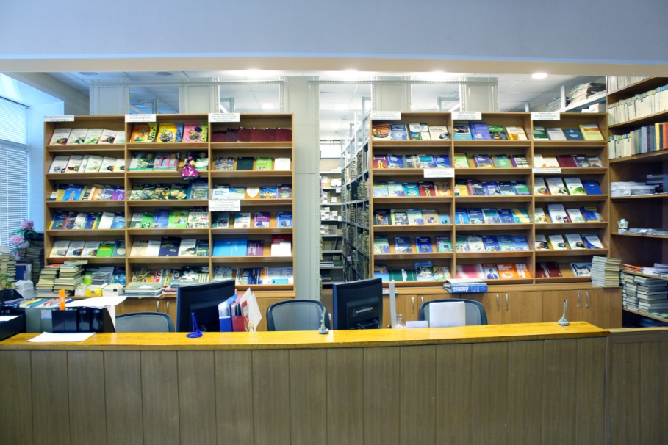
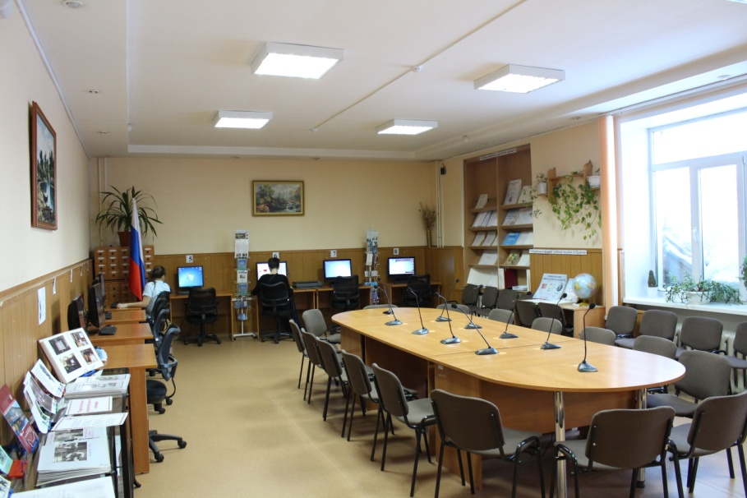
Уважаемые
преподаватели
и студенты,
ждем Вас
в библиотеке
нашего колледжа!
Виртуальную выставку подготовила
Ганихина М.А., педагог-библиотекарь
Книги – юбиляры 2020 года

